Slide 1
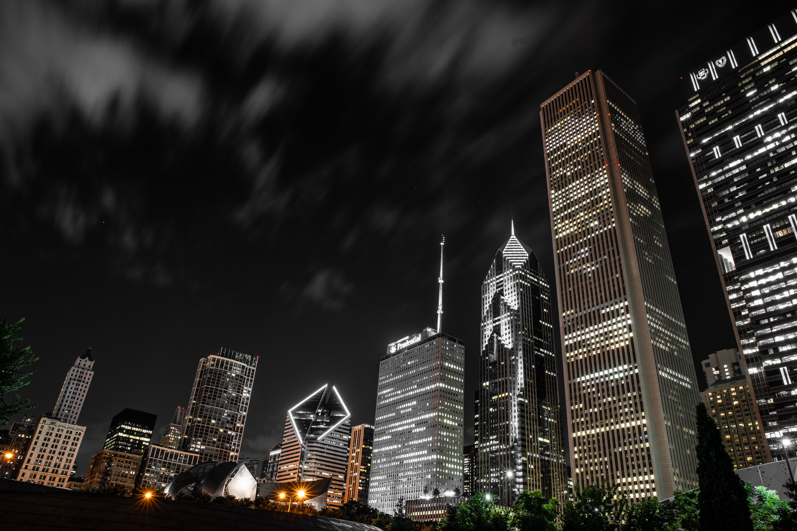
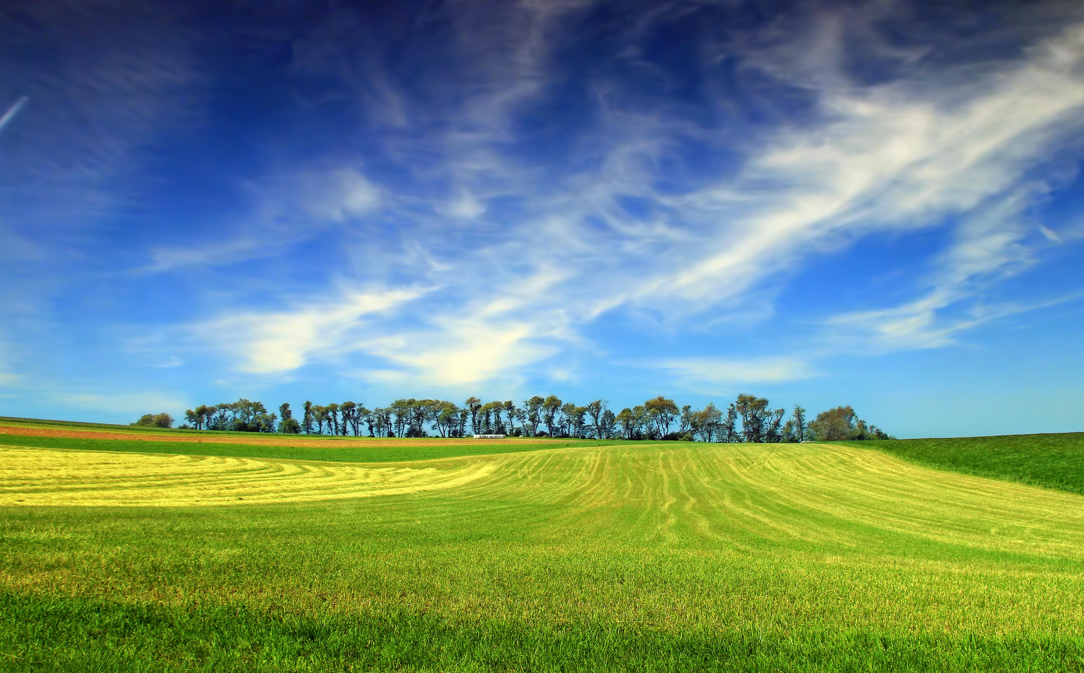

INEI PRESENTA
Edgar Rojo
Pedro Medina
Ángel Mateo
Manuel De Jesús
Profesor: Sergio Velarde

Slide 2
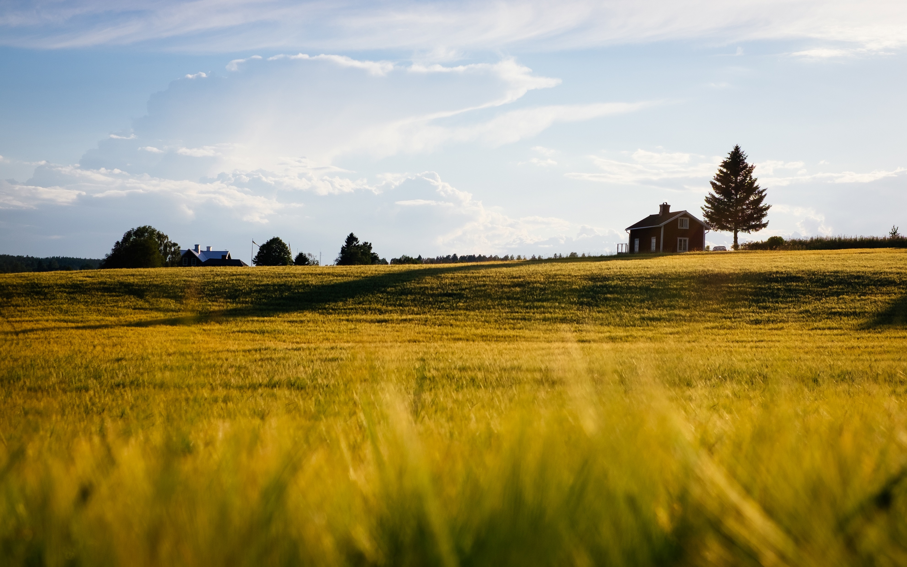
Espacio rural
El espacio rural es un territorio con baja densidad de población, caracterizado por el uso del suelo para actividades primarias como la agricultura, ganadería y silvicultura, aunque también incluye otros usos como el turismo y la recreación. Se define generalmente por contraste con el espacio urbano, donde la concentración de población e infraestructura es mayor.

Slide 3
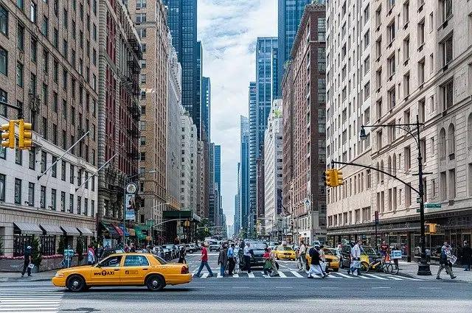
Espacio urbano
área que corresponde a una ciudad, caracterizada por alta densidad de población e infraestructura desarrollada para actividades no agrícolas, como industria, comercio y servicios El espacio urbano se caracteriza por:- Densidad poblacional alta: Concentración de personas y edificios en un área reducida.- Infraestructura desarrollada: Calles, carreteras, edificios, parques, servicios públicos, etc.- Actividades económicas diversas: Comercio, industria, servicios, turismo, etc.- Movilidad y transporte: Sistemas de transporte público, tráfico vehicular, peatones, ciclistas, etc.- Diversidad cultural y social: Mezcla de culturas, estilos de vida, edades, etc.- Edificios y arquitectura variada: Rascacielos, casas, monumentos, etc.- Servicios y equipamientos: Escuelas, hospitales, parques, centros comerciales, etc.

Slide 4
Las características
El espacio rural es el área del territorio que está fuera de las ciudades o zonas urbanas. En él predominan los campos, montañas, pueblos pequeños y actividades relacionadas con la agricultura, la ganadería, la pesca o la silvicultura (cuidado de los bosques). Características del espacio rural:1. Baja densidad de población (poca gente vive allí).2. Paisajes naturales y muchas áreas verdes.3. Economía basada en el campo (cultivos, animales, recursos naturales).4. Casas dispersas o pueblos pequeños.5. Vida más tranquila que en las ciudades. Ejemplo: Un pueblo donde las personas se dedican a sembrar maíz o cuidar ganado es un espacio rural.

Slide 5
Características del espacio urbano
El espacio urbano se caracteriza por:- Densidad poblacional alta: Concentración de personas y edificios en un área reducida.- Infraestructura desarrollada: Calles, carreteras, edificios, parques, servicios públicos, etc.- Actividades económicas diversas: Comercio, industria, servicios, turismo, etc.- Movilidad y transporte: Sistemas de transporte público, tráfico vehicular, peatones, ciclistas, etc.- Diversidad cultural y social: Mezcla de culturas, estilos de vida, edades, etc.- Edificios y arquitectura variada: Rascacielos, casas, monumentos, etc.- Servicios y equipamientos: Escuelas, hospitales, parques, centros comerciales, etc.

Slide 6
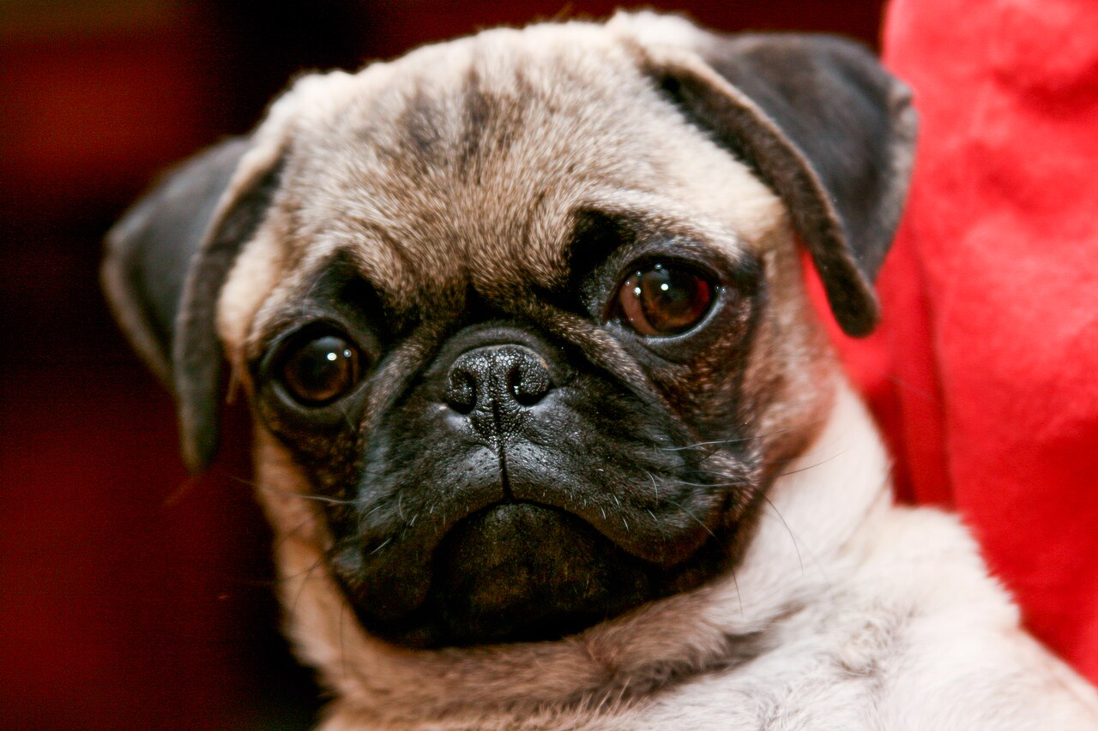
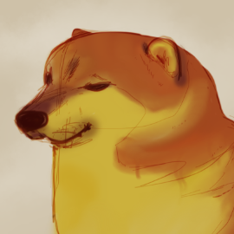
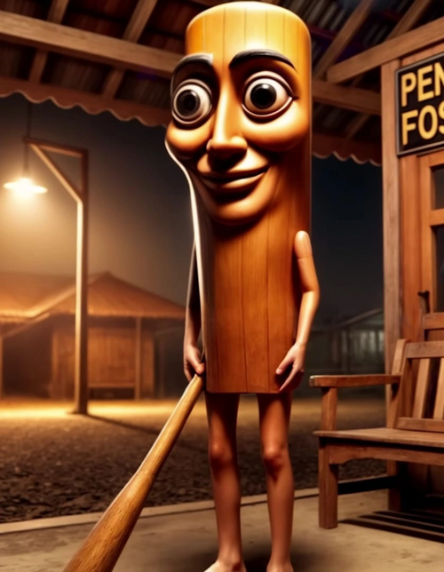
GRACIAS POR SU ATENCION NO NOS REPRUEBE
Esta foto de Autor desconocido está bajo licencia CC BY-NC
Esta foto de Autor desconocido está bajo licencia CC BY-SA
Esta foto de Autor desconocido está bajo licencia CC BY-SA

